Slide 1
Летние виды спорта Выполнила: Инструктор по физической культуре Елисеева И.Г.

Slide 2
Футбо́л — командный вид спорта, в котором целью является забить мяч в ворота соперника ногами или другими частями тела (кроме рук) большее количество раз, чем команда соперника.

Slide 3
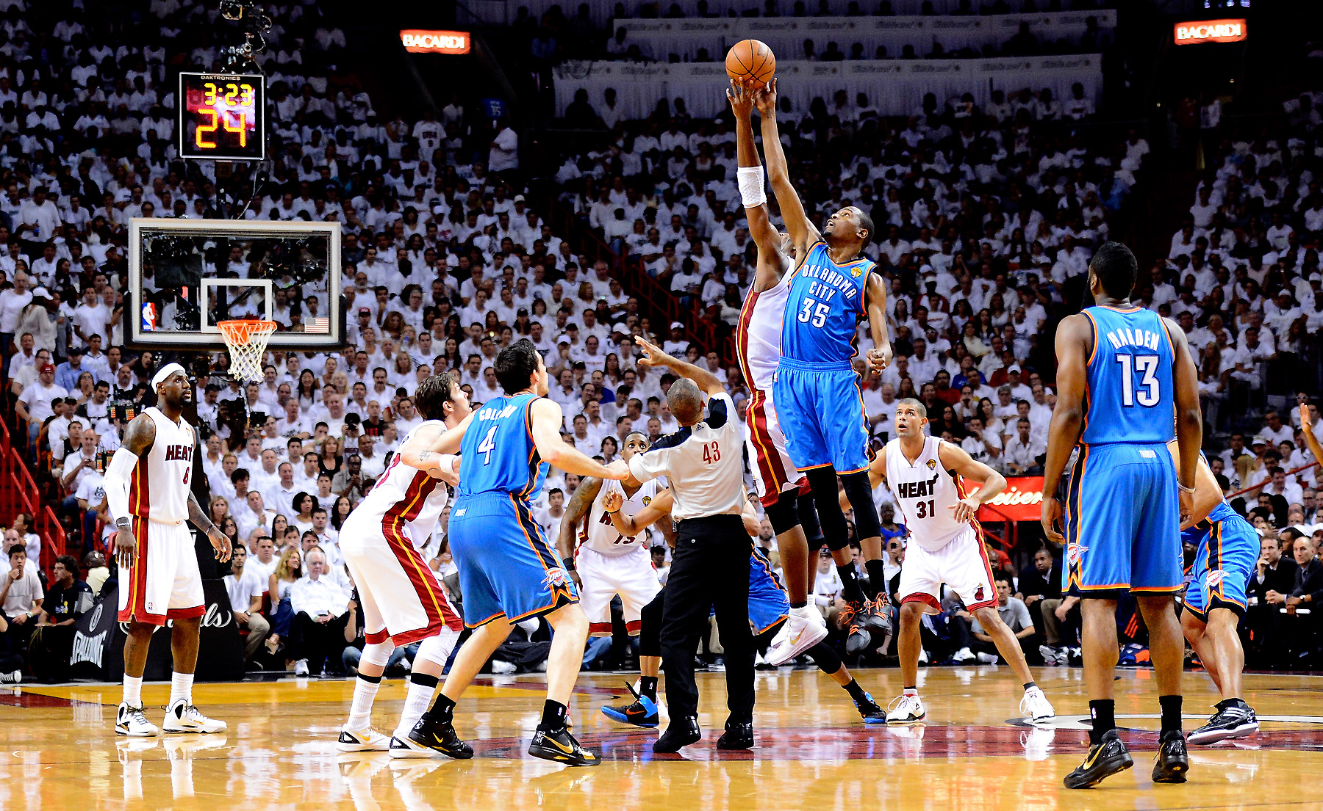
Баскетбол — спортивная командная игра с мячом, в которой мяч забрасывают руками в корзину (кольцо) соперника. В баскетбол играют две команды.

Slide 4
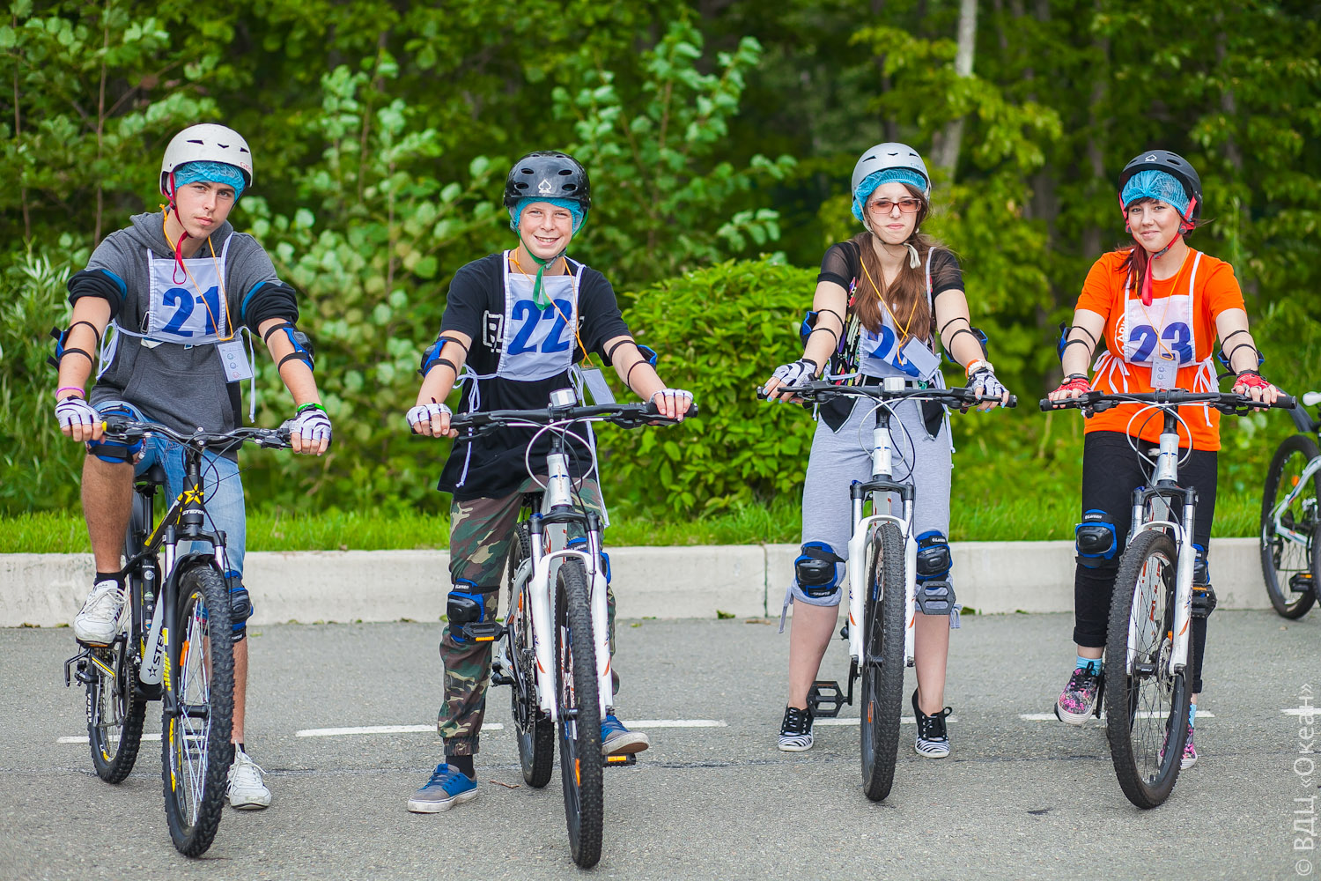
Велосипедный спорт
(велоспорт) —это перемещение по земле с использованием транспортных средств (велосипедов), движимых мускульной силой человека

Slide 5
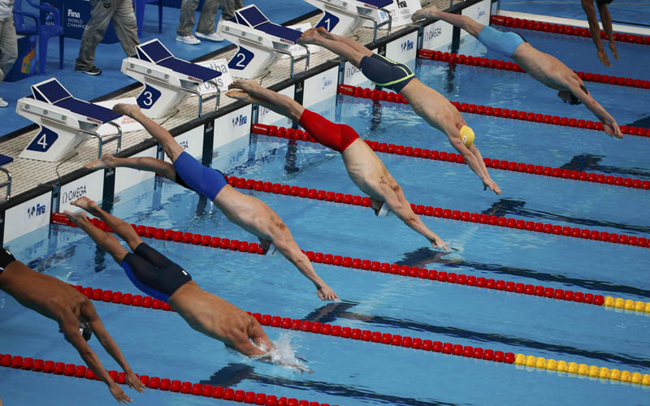
Плавание – водный вид спорта, который заключается в преодолении различных дистанций вплавь и за наименьшее время.

Slide 6
Художественная гимнастика —
вид спорта, заключающийся в выполнении под музыку различных гимнастических и танцевальных упражнений без предмета, а также с предметом (скакалка, обруч, мяч, булавы, лента).

Slide 7
Бокс — контактный вид спорта, единоборство, в котором спортсмены наносят друг другу удары кулаками в специальных перчатках.

Slide 8
Теннис — вид спорта, в котором соперничают либо два игрока («одиночная игра»), либо две команды, состоящие из двух игроков

Slide 9
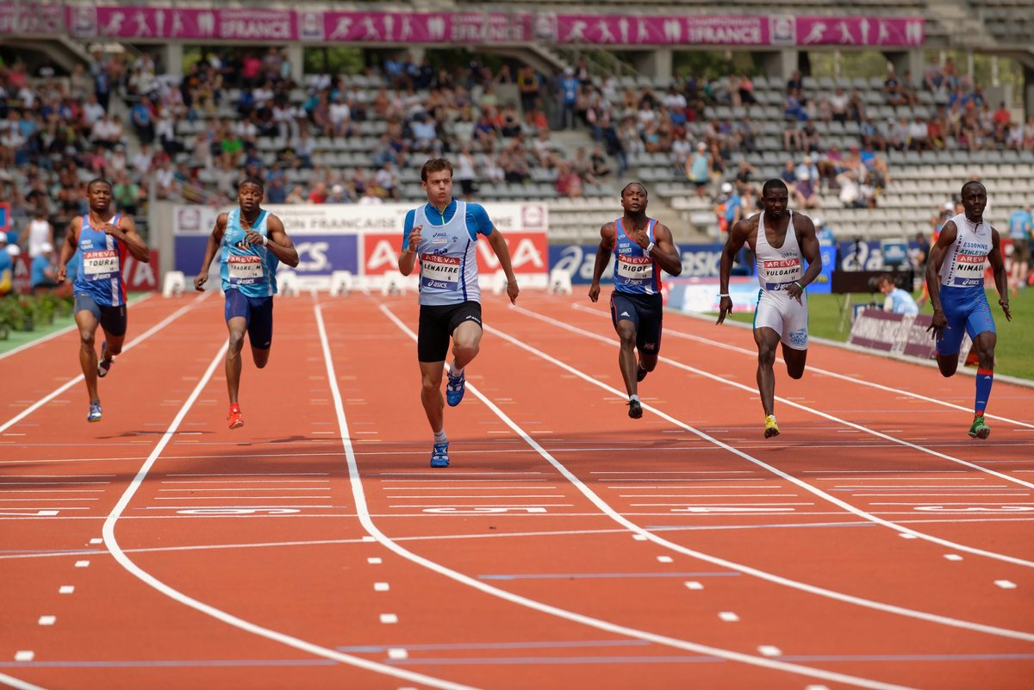
Лёгкая атле́тика — олимпийский вид спорта, включающий бег, ходьбу, прыжки и метания.

